Slide 1
Творчий звіт Ушомирської гімназії
«Мистецькі обрії дитячої творчості»

Slide 2
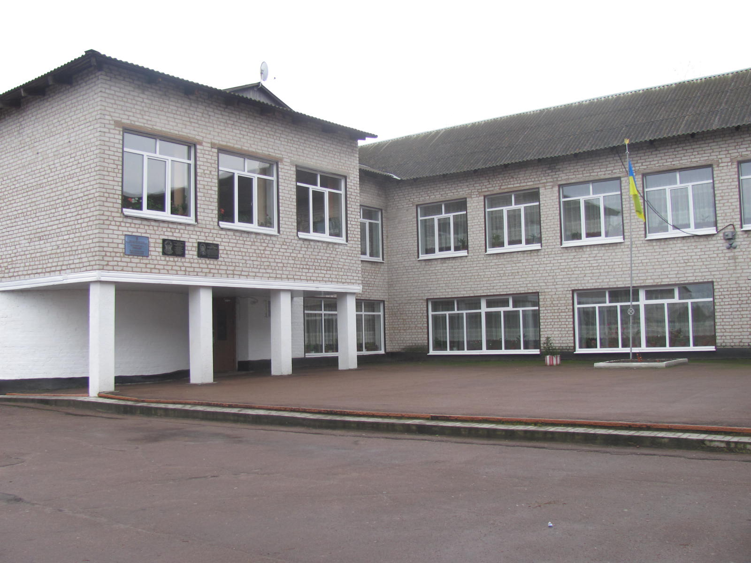
«Кожен день з дитиною починати радістю»
В. Леві

Slide 3
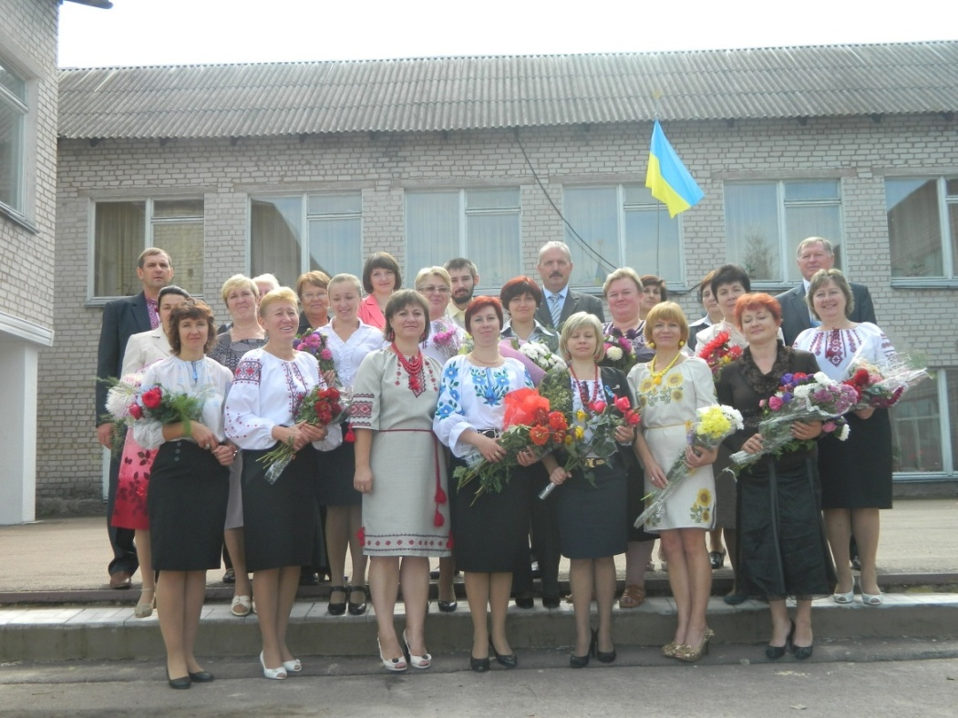
Кредо педагогічного колективу
«Від творчого директора через творчого вчителя до творчого учня»

Slide 4
Заклад загальної середньої освіти працює за напрямком:
«Ціннісне ставлення особистості до природи»

Slide 5
Гуртки, які працюють в нашій гімназії
№ | Назва | Керівник
1. | Вокальний | Гуцалюк Світлана Олександрівна
2. | «Дивосвіт» | Ходаківська Оксана Сергіївна
3. | Юний стрілець | Очерклевич Сергій Йосипович
4. | Влучний стрілець | Очерклевич Сергій Йосипович
5. | Гурток «Гарт» | Очерклевич Сергій Йосипович
6. | Настільний теніс | Бондар Микола Євгенович
7. | Футбол | Бондар Микола Євгенович
8. | Народознавчий «Духовна скарбниця» | Герасимчук Оксана Анатоліївна
9. | Шкільне лісництво | Петровська ЛідіяІванівна
10. | Шкільне лісництво | Кучер Тетяна Олександрівна

Slide 6
Наше шкільне життя

Slide 7
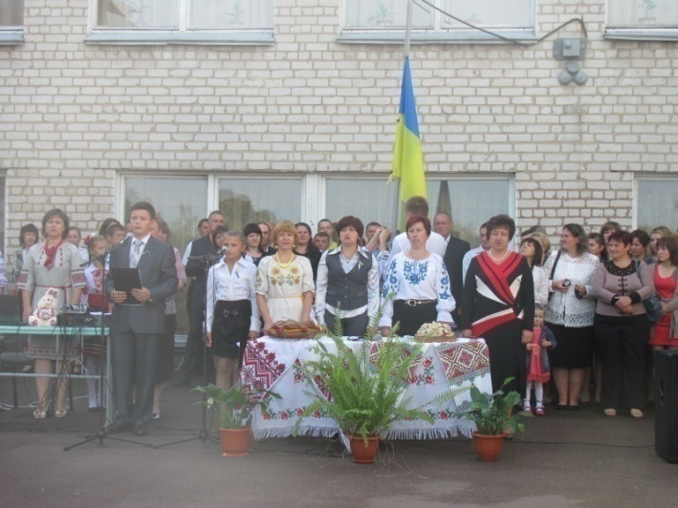
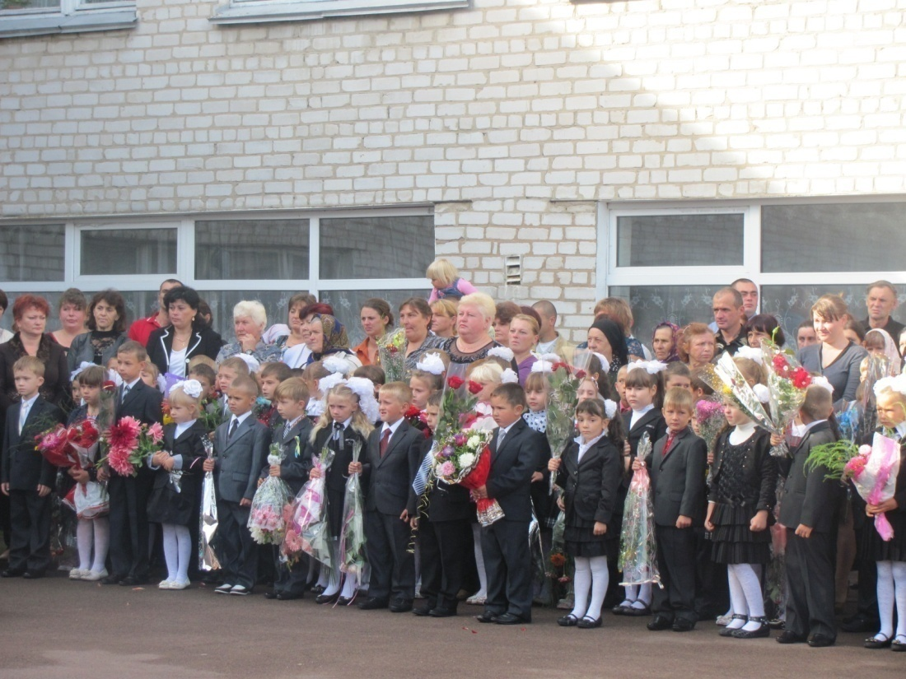
Перший
малиновий
шкільний дзвін

Slide 8
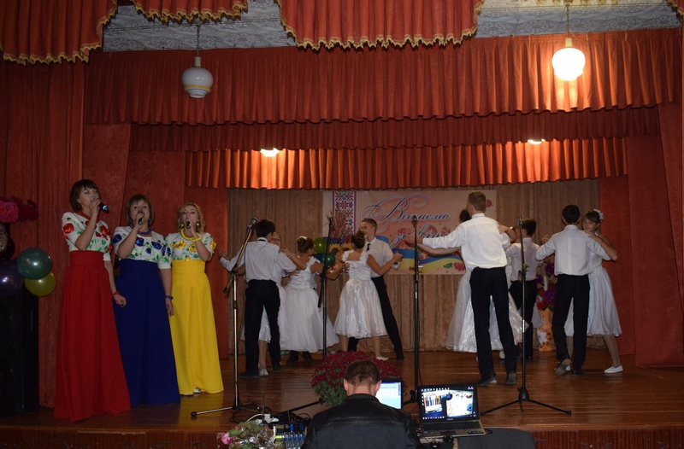
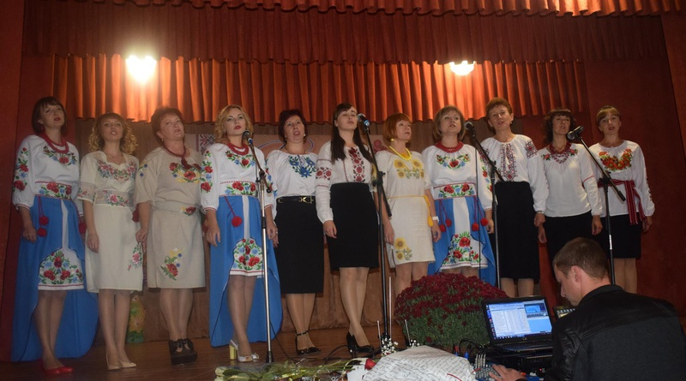
Величне слово «Вчитель»

Slide 9
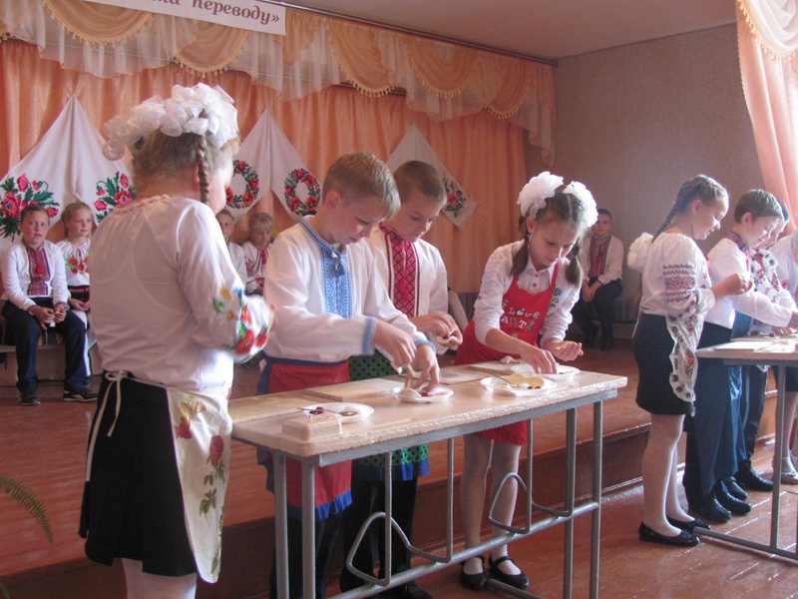
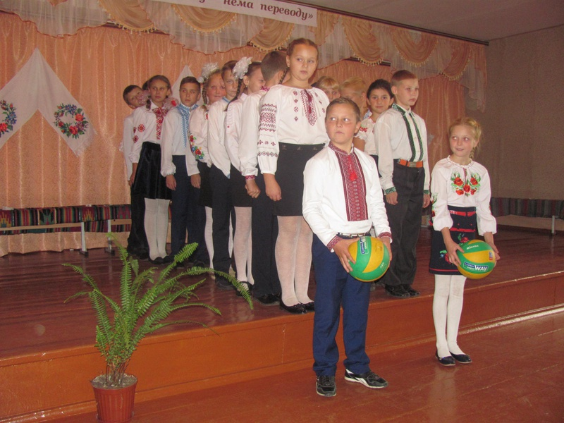
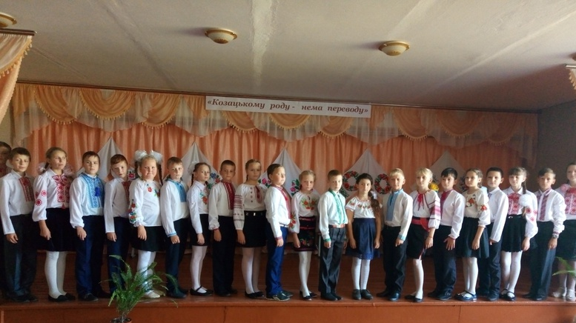
Посвята в козачата

Slide 10
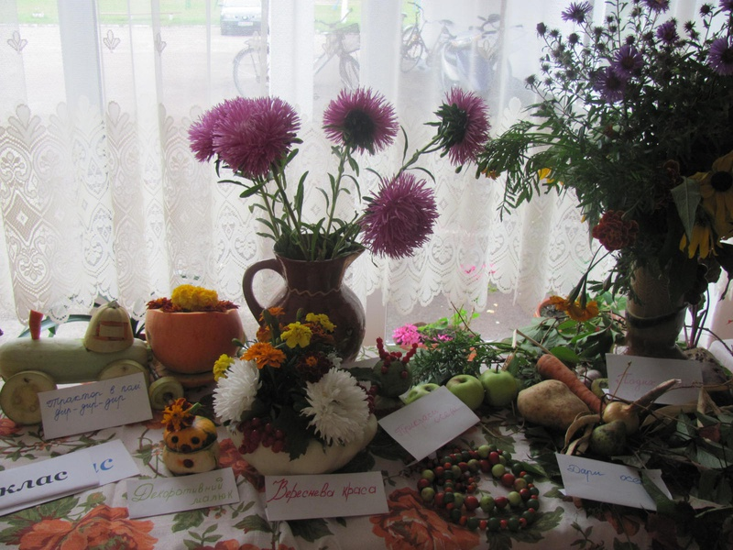
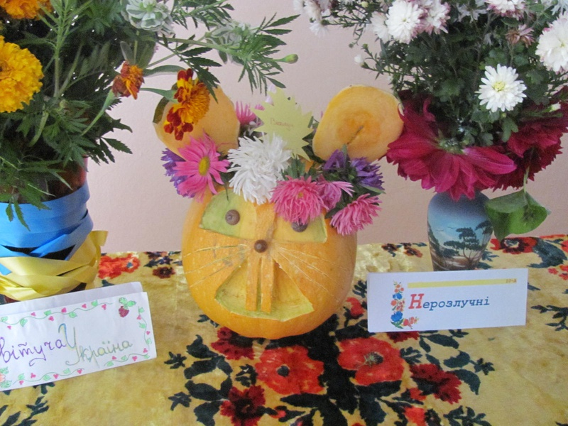
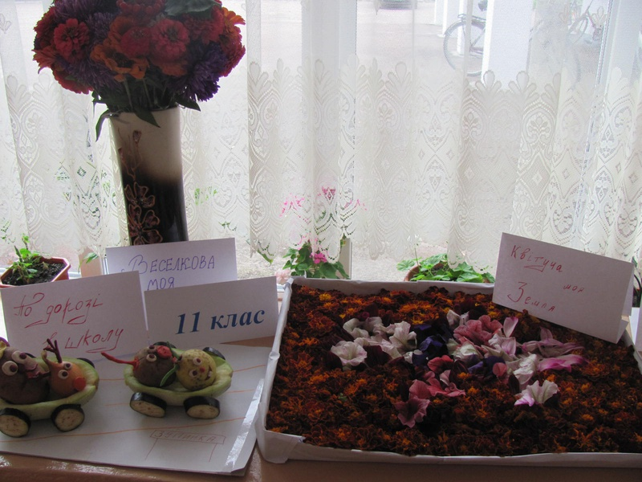
Свято квітів

Slide 11
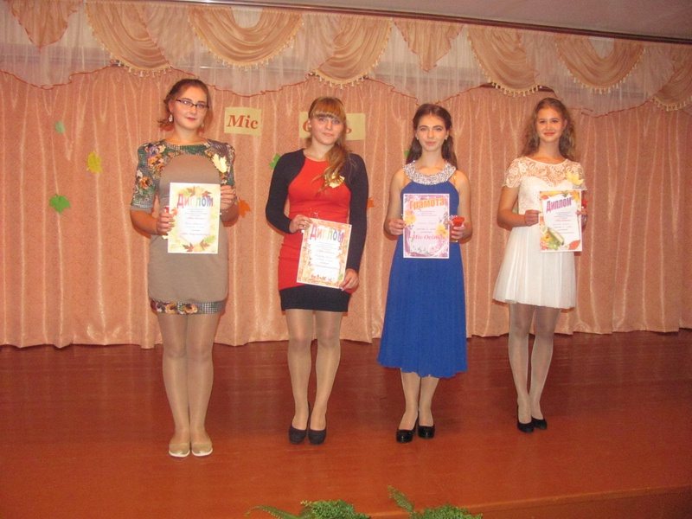
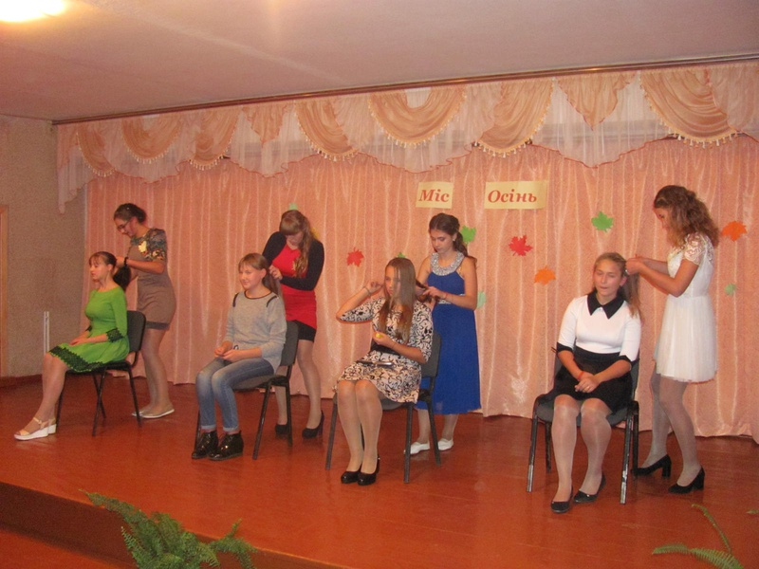
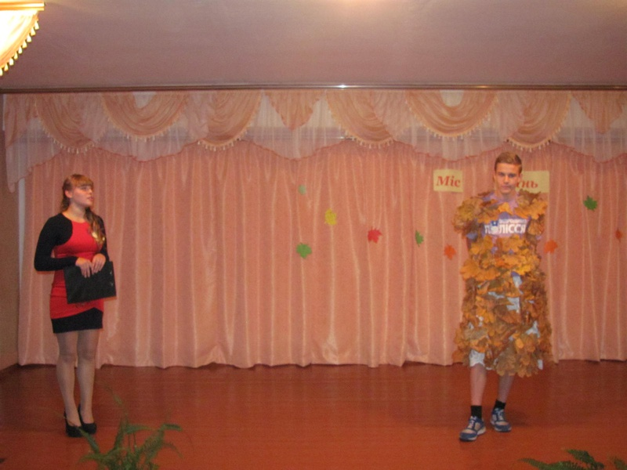
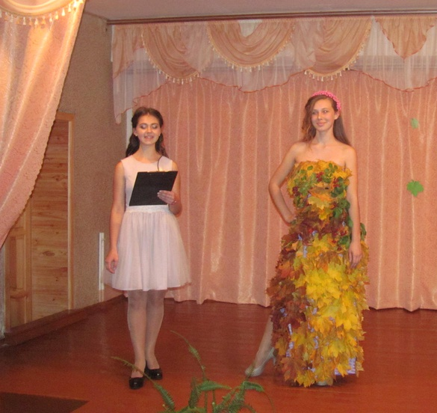
Міс Осінь

Slide 12
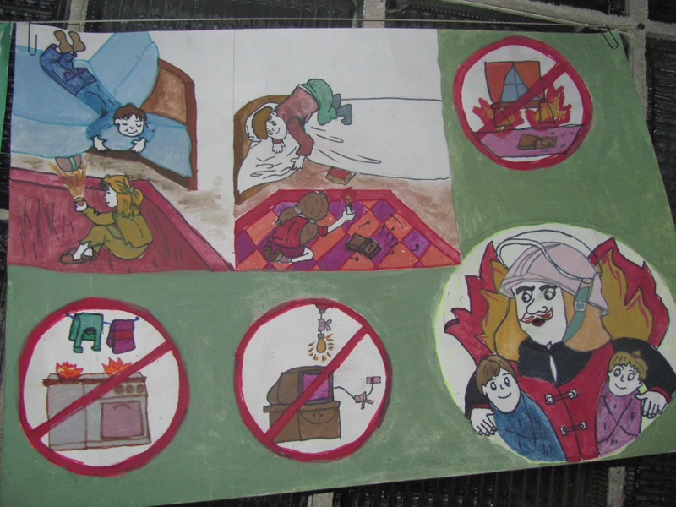
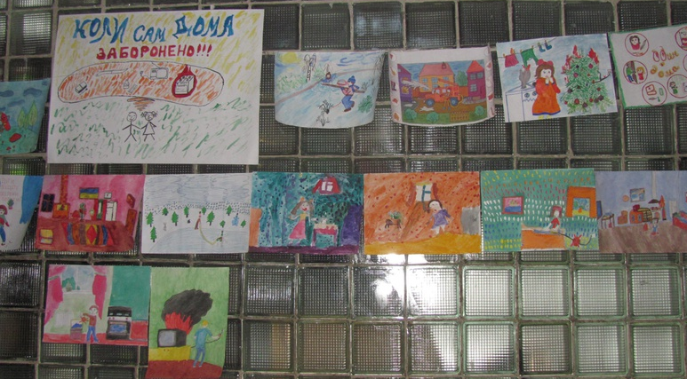
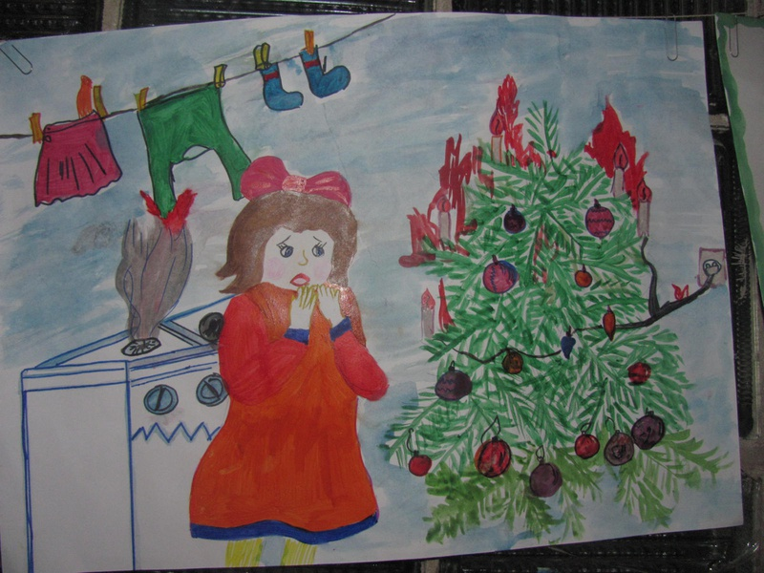
Конкурс малюнків
на пожежну тематику

Slide 13
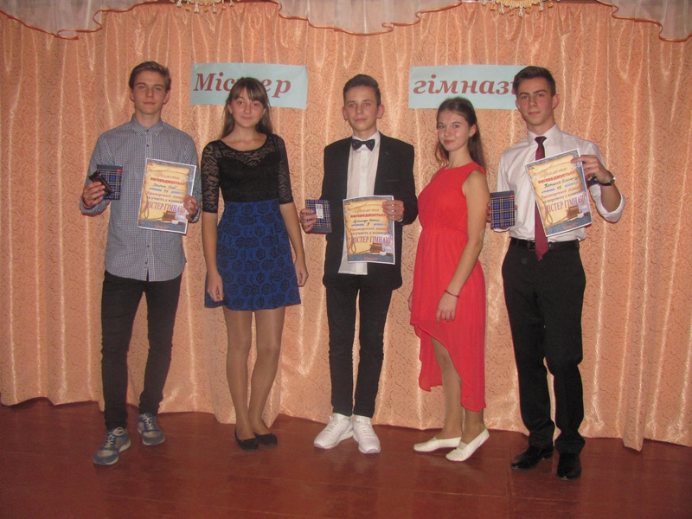
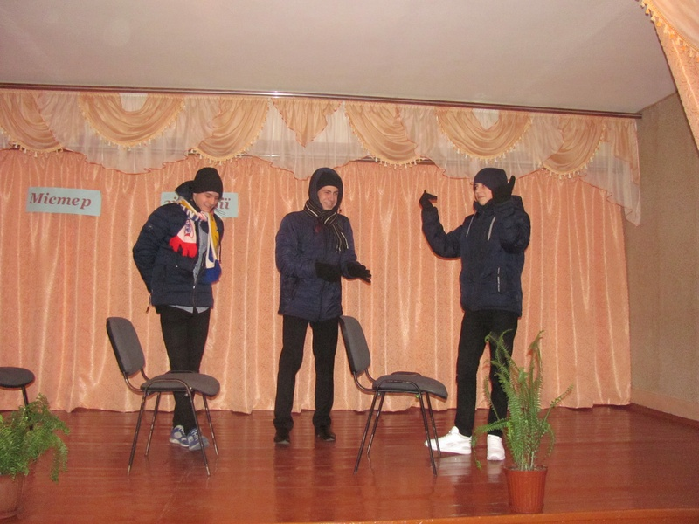
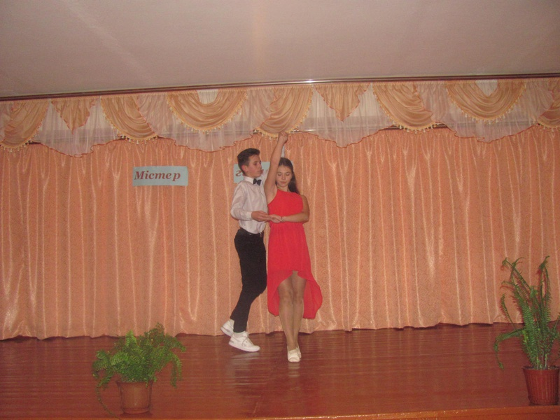
Містер гімназії

Slide 14
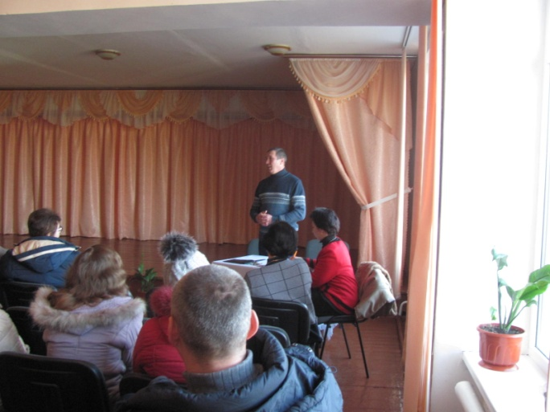
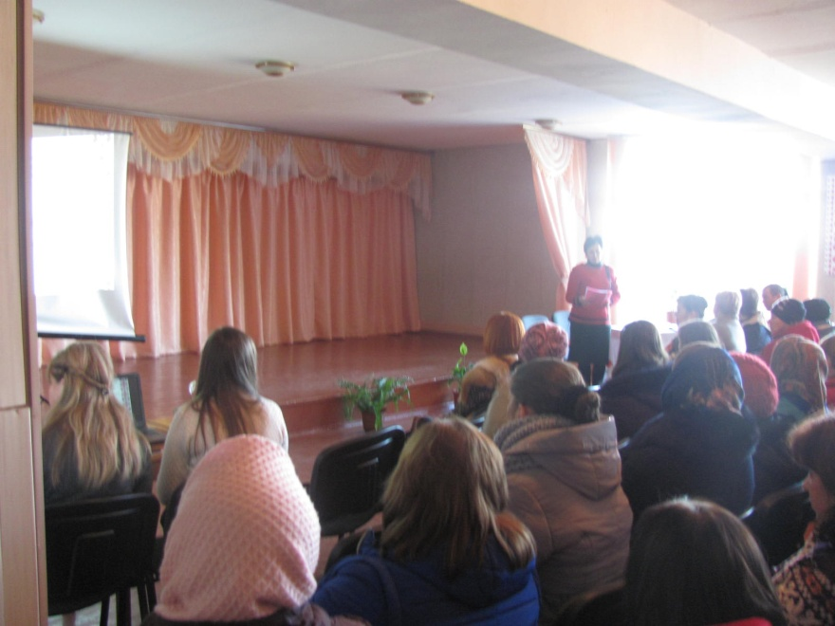
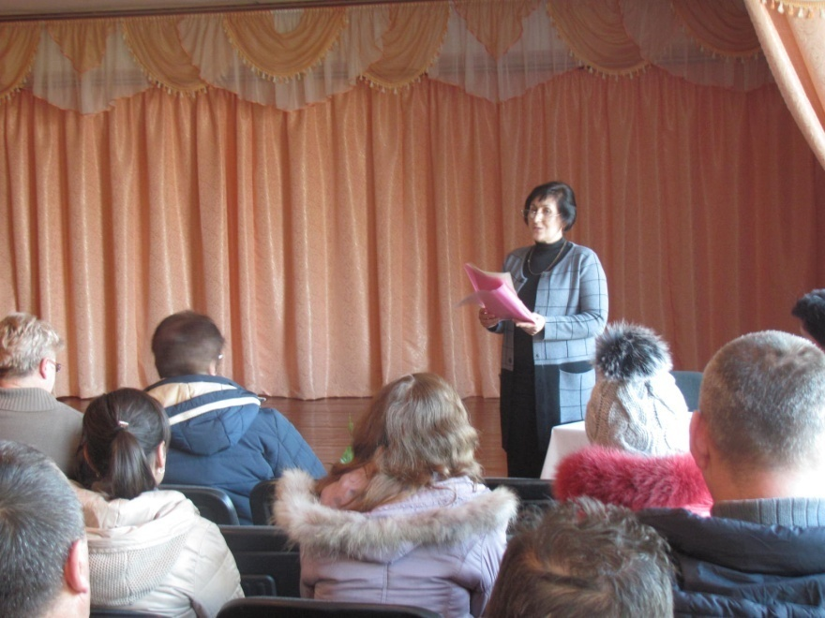
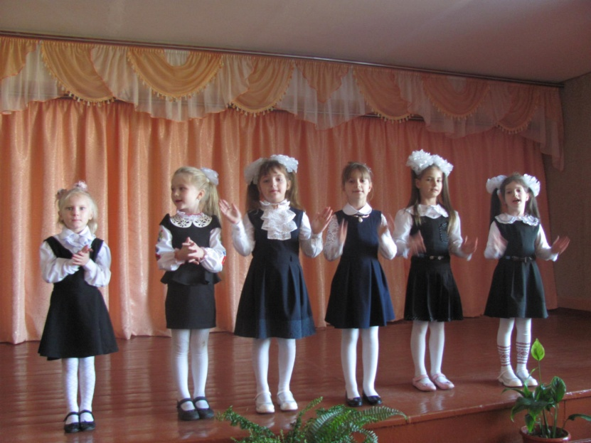
Батьківська конференція
«Психологічний комфорт у сім´ї як запорука успішної особистості»

Slide 15
Патріотичне
виховання
в гімназії

Slide 16
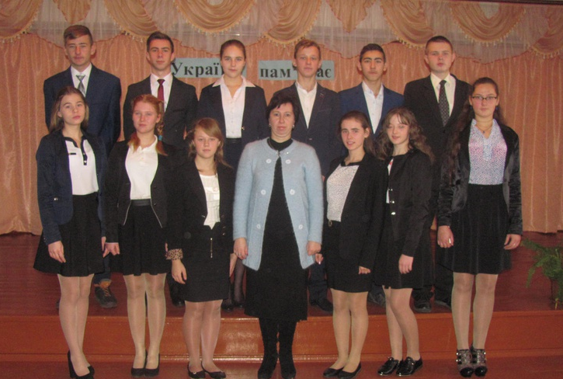
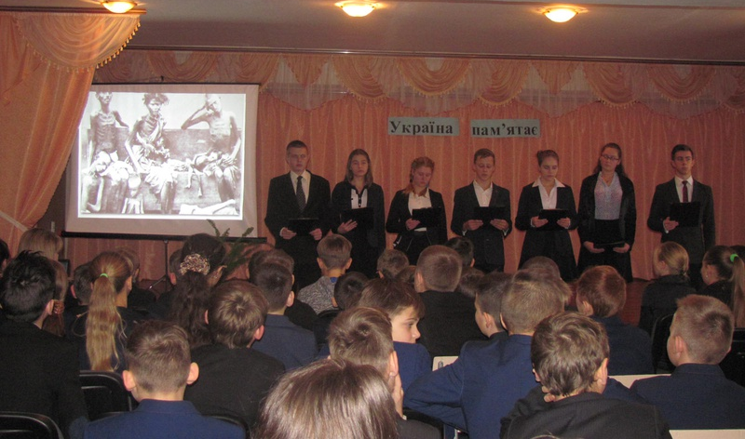
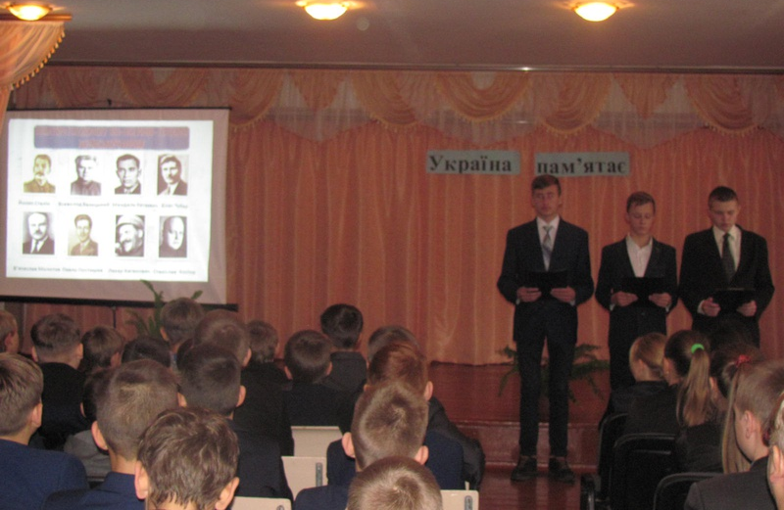
«Україна пам´ятає»
10 клас

Slide 17
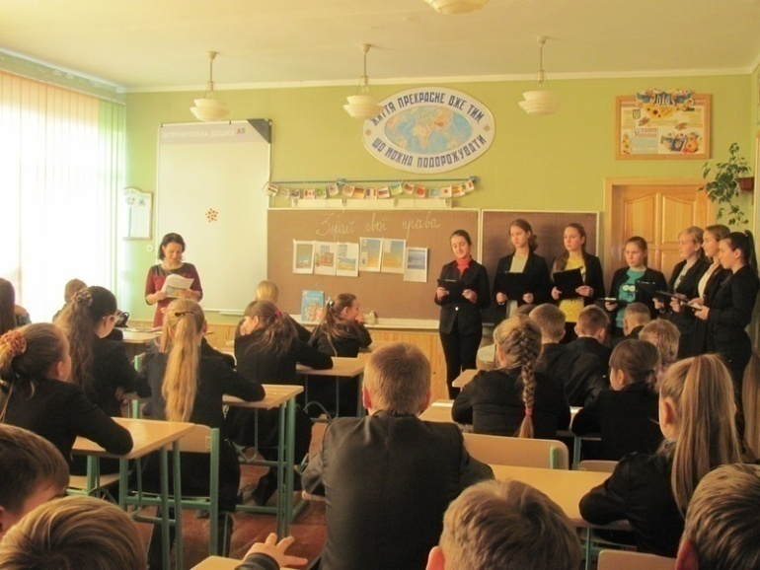
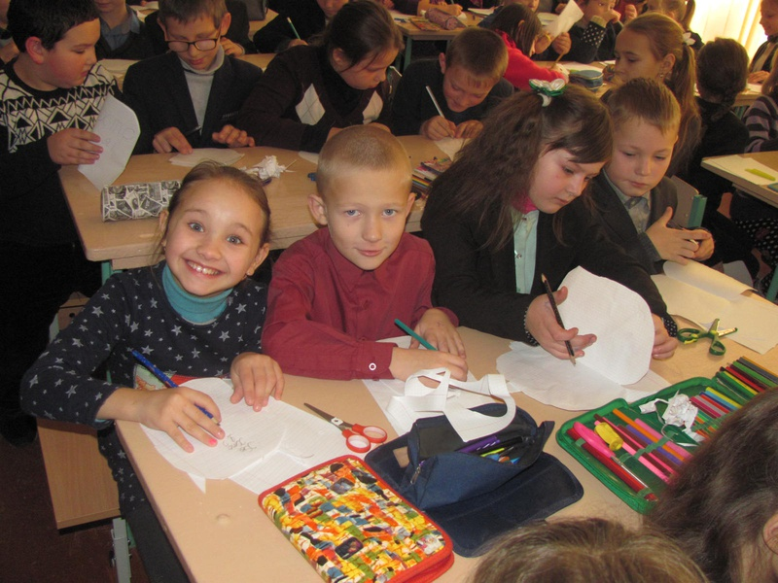
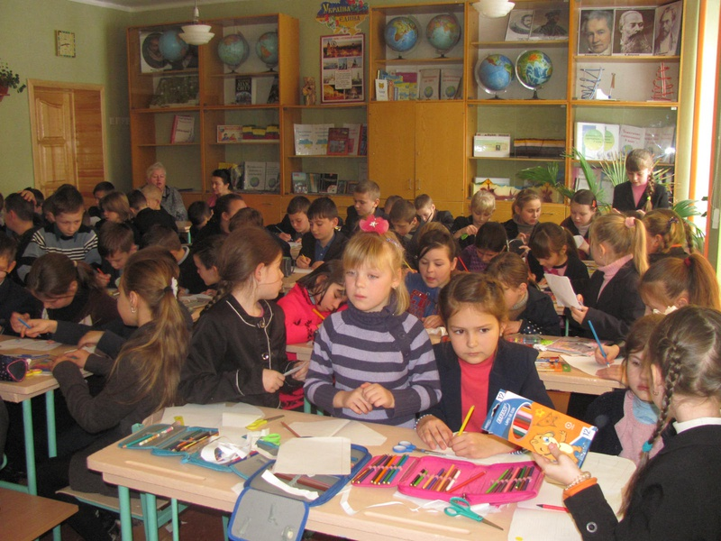
Тиждень права

Slide 18
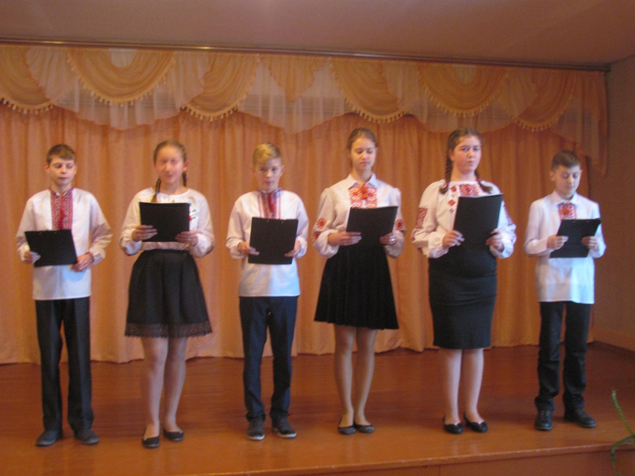
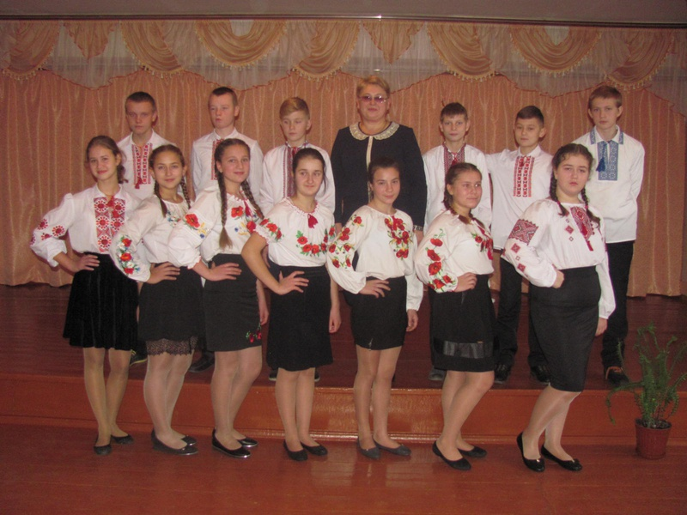
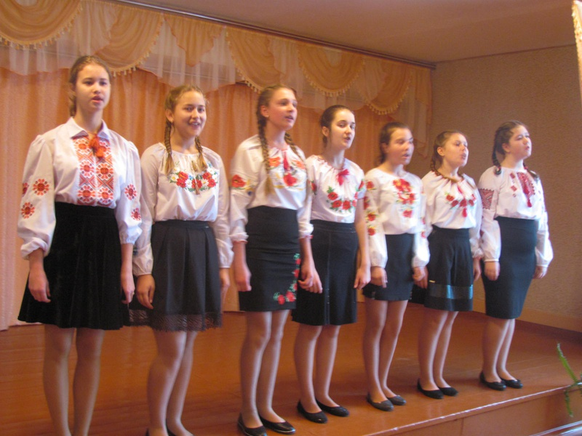
«Доля планети в наших руках» 8 кл.

Slide 19
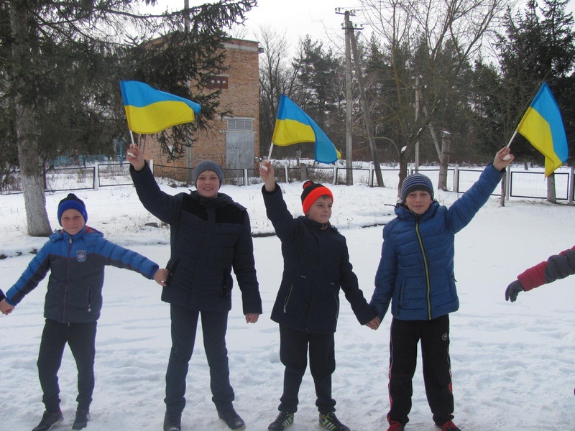
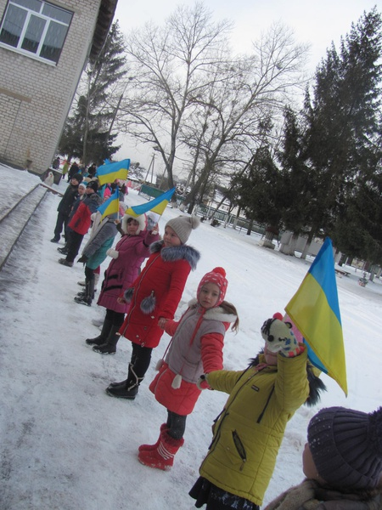
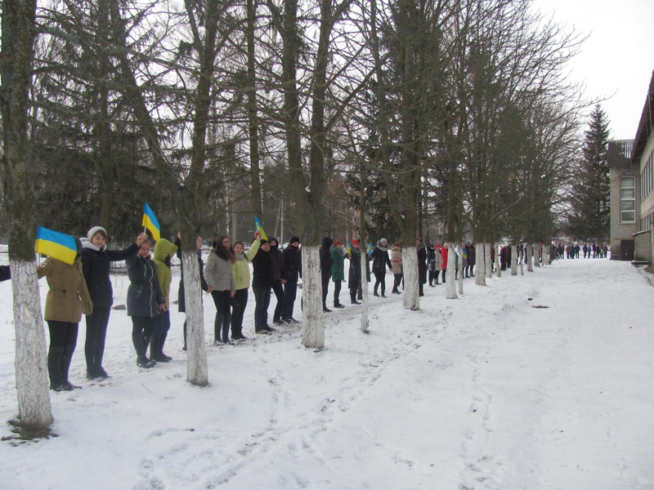
«Єднаймось ж, люди, у дружній родині» до Дня Соборності України

Slide 20
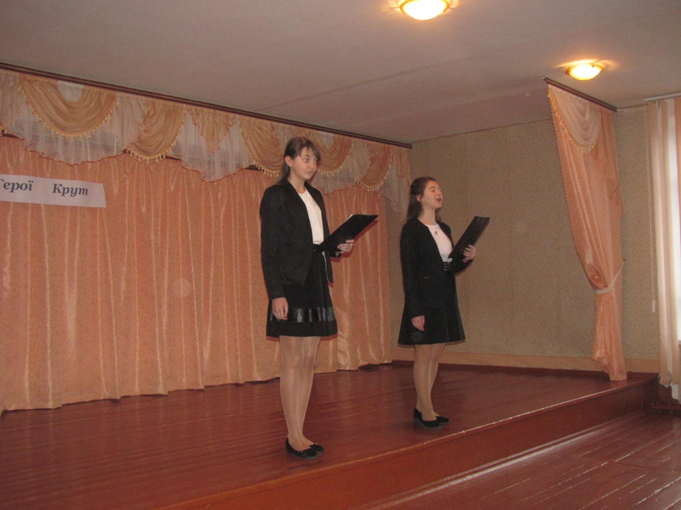
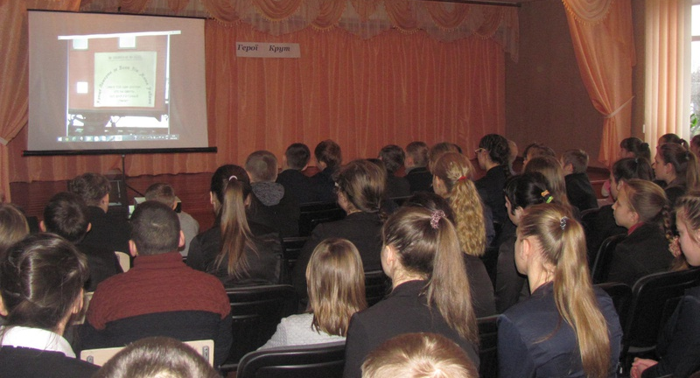
«Герої не вмирають» до Дня пам´яті героїв Крут

Slide 21
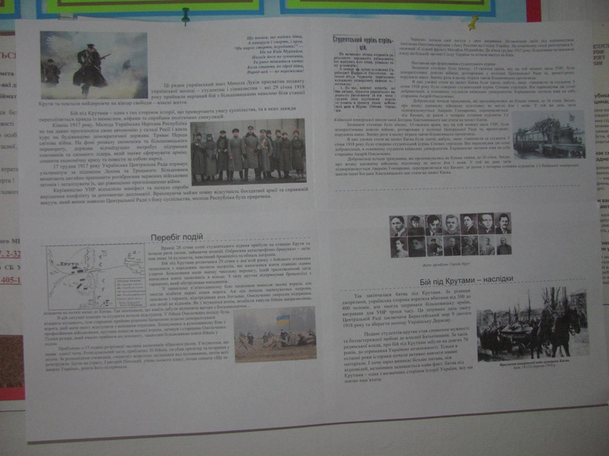

Slide 22
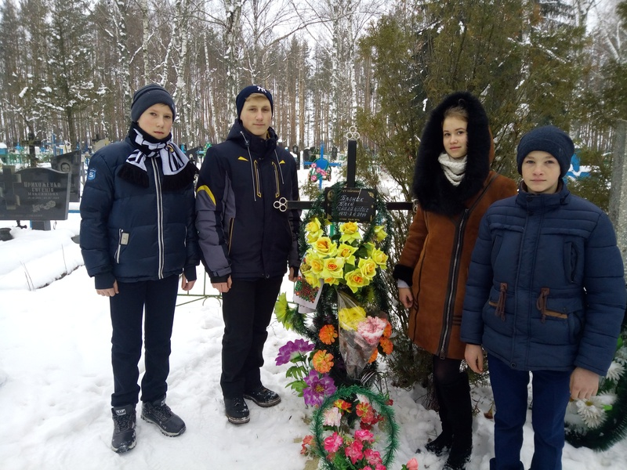
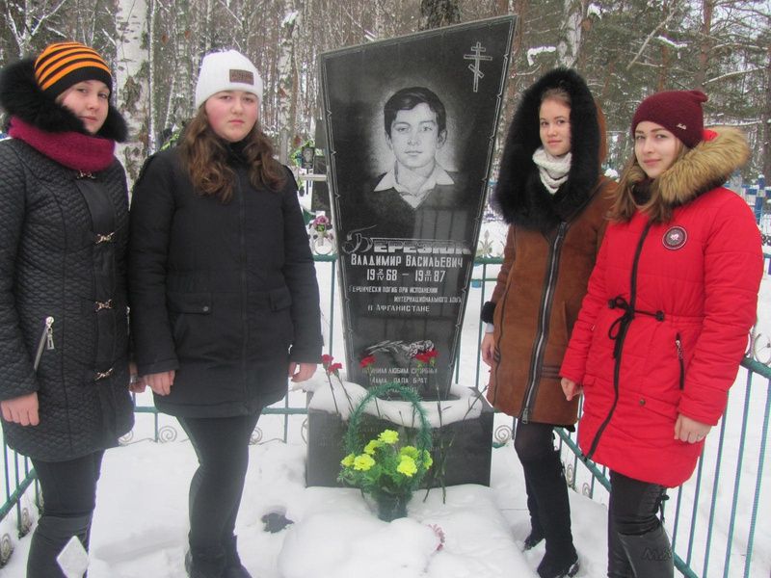
Акція
«Свічка пам’яті»

Slide 23
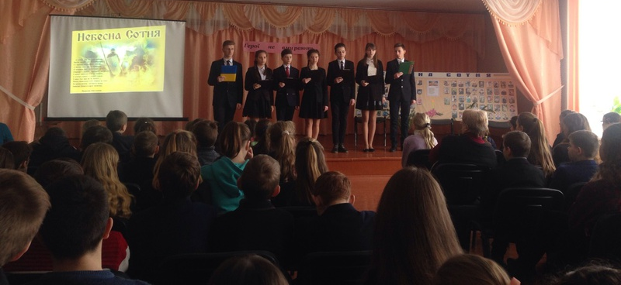
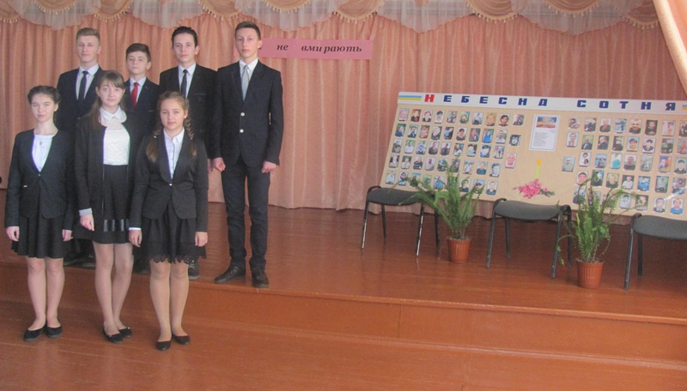
Небесна сотня –
це наш біль і наша гордість

Slide 24
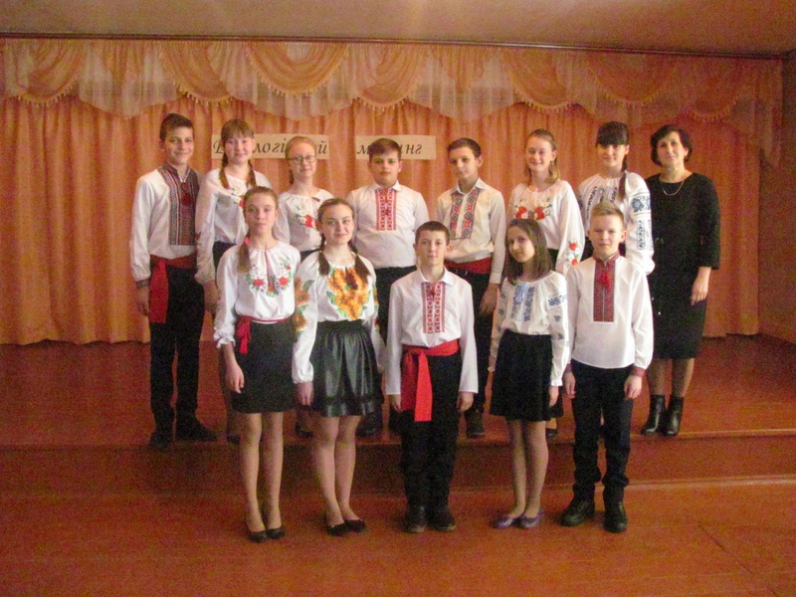
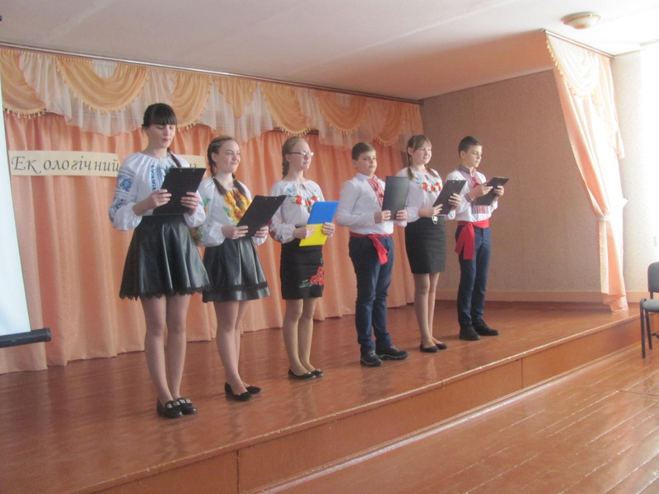
«Екологічний мітинг»
7 кл.

Slide 25
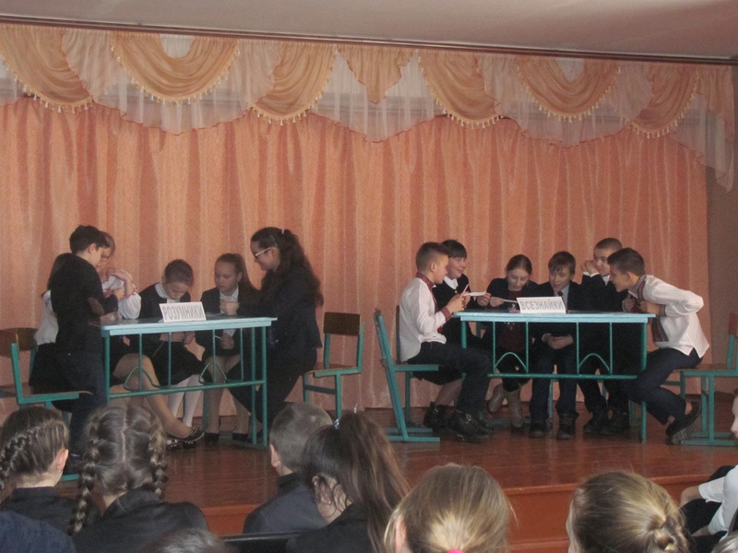
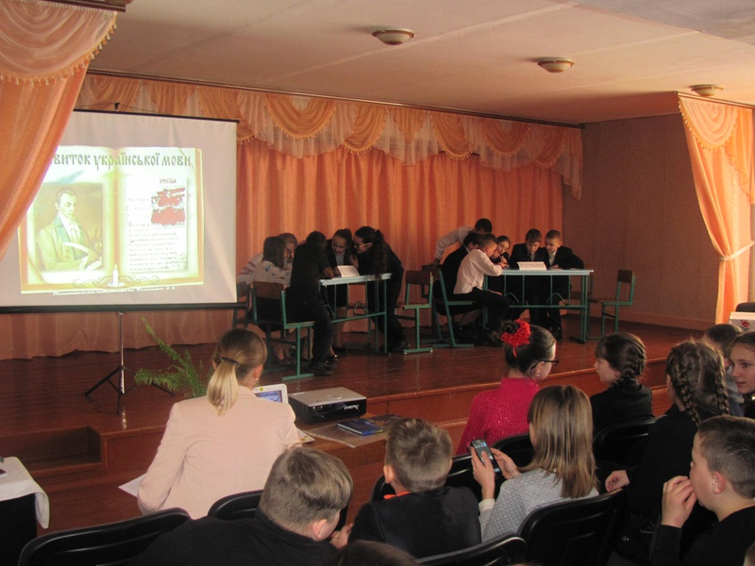
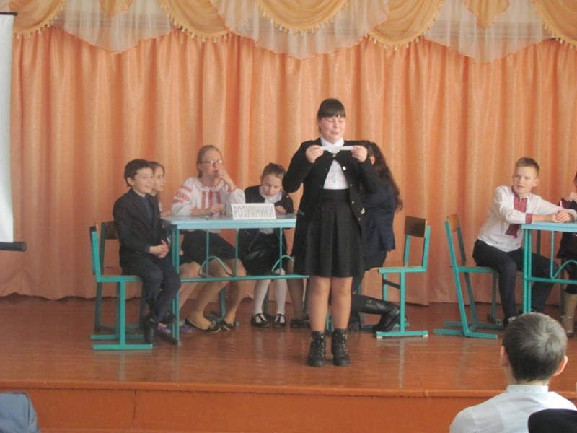
«Наша мова
калинова» до Дня рідної мови

Slide 26
«Не забудьте пом´янути незлим тихим словом» (Шевченківські дні)

Slide 27
Участь у чотирнадцятій науково-практичній краєзнавчій учнівсько-студентській конференції «Наш рідний край: історія і сьогодення»

Slide 28
Святий Миколай

Slide 29
Конкурс на кращу
новорічну іграшку

Slide 30
Новорічне свято веселе

Slide 33
«Моє здоров´я – моє майбутнє»
Профілактичні бесіди "Увага! Кір!" та "Особиста гігієна учня"

Slide 34
Уявна гра-подорож
«До країни Здоров’я»

Slide 36
Тиждень антиалкогольної та антинаркотичної пропаганди

Slide 39
Тиждень
зарубіжної літератури

Slide 41
Вечір до Дня закоханих
“На крилах любові”

Slide 42
Семінар вчителів
початкових класів

Slide 43
Тиждень початкових класів

Slide 45
Родинне свято
"На крилах пісні і весни"

Slide 48
«З родини йде життя людини»

Slide 51
«Природа - наш дім»
3 клас

Slide 53
«Відповідаючи перед
майбутнім»
11 клас

Slide 54
«Заглянь у природу» 6 клас

Slide 55
«Як зберегти природу» 9 клас

Slide 57
Інформаційні лінійки

Slide 58
Профорієнтаційна робота

Slide 59
Тиждень біології

Slide 60
Тиждень географії

Slide 61
Гурток
«Шкільне лісництво»
Члени шкільного лісництва вибороли III місце у обласному зльоті шкільних лісництв

Slide 62
Обласний конкурс
шкільних лісництв

Slide 64
Привітання шефів з
Днем працівника лісу

Slide 65
Всеукраїнський зліт шкільних лісництв.
в м. Житомир

Slide 66
Співпраця з шефами ДП «Коростенське ЛМГ»

Slide 67
Всеукраїнська науково-практична конференція «Відродимо ліси разом»

Slide 68
Гурток
«Дивосвіт»

Slide 70
Наші досягнення в спорті
Спартакіада школярів Ушомирської ОТГ | Районні змагання та турніри | Обласні змагання
Настільний теніс – І місце | з міні-футболу на кубок Міністра оборони – І місце | зональні змагання на кубок Міністра оборони – ІІ місце
Шахи – І місце | турнір з міні-футболу до Дня Святого Миколая – ІІ місце | з волейболу серед хлопців – ІХ місце
Шашки – І місце | турнір серед вихованців ДЮСШ (2006 р.н.) з міні-футболу – ІІІ місце | з волейболу серед ДЮСШ (2003 р.н.) – V місце
Футбол – І місце | турнір з волейболу на кубок воїна-інтернаціоналіста В.Селезньова – ІІ місце | з волейболу ДСТ “Колос” – ІІІ місце
Баскетбол(хлопці) – ІІ місце |  | з міні-футболу серед вихованців ДЮСШ )2007 р.н.) – VІІ місце
Баскетбол(дівчата) – ІІ місце |  | з міні-футболу серед учнів 5 кл. – V місце
Волейбол (дівчата) – ІІ місце |  | зональні змагання з міні-футболу “Даруймо радість дітям” – І місце
Волейбол (хлопці) – ІІ місце |  | зональні змагання з баскетболу серед хлопців – ІІІ місце

Slide 73
Учні гімназії беруть участь в районному та обласному етапі Всеукраїнської дитячо-юнацької військово-патріотичної гри “Сокіл” (“Джура”), та в грі “Школа безпеки”

Slide 74
Публікація виховних заходів класного керівника 8 класу Ушомирської гімназії Паламарчук Т.В. в журналах «Основи здоров´я» та «Класному керівнику. Усе для роботи»

Slide 75
Педагогічний колектив розширює знання про нашу державу, розвиває життєві компетенції, формує духовні цінності, виховує любов до рідного краю, патріотизм, почуття самосвідомості
Хай світить вогник нам і нашим нащадкам !

